Slide 1
Козякова Елена Владимировна
Электронный портфолио
учителя начальных классов
МБОУ Воротынская СОШ
Нижегородской области

Slide 4
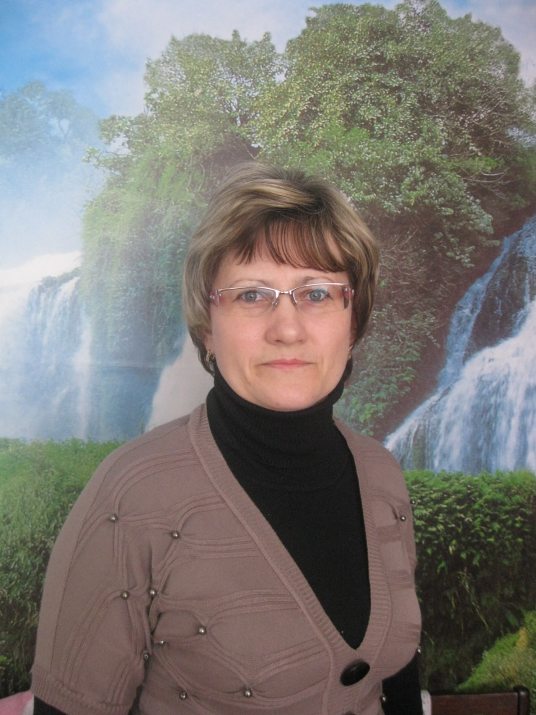
Козякова Елена Владимировна Общие сведения об учителе
Дата рождения – 1974 г.
Образование – высшее
1)Нижегородский государственный педагогический университет
2008 г.
Специальность – Филолог. Преподаватель.
2)Лукояновское педагогическое училище – 1993 г.
Специальность – учитель начальных классов

Slide 5
Стаж работы – 19лет
Стаж работы в данном учреждении – 3 года
Квалификационная категория – учитель первой категории
(с 2003 г.)

